Slide 1
Modelamiento de distribución de especies con Maxent en R: tutorial y (algunas) consideraciones prácticas
Jorge Velásquez-Tibatá
Laboratorio de Biogeografía Aplicada, Instituto Humboldt, Colombia
jvelasquez@humboldt.org.co

Slide 2
Contenido
Requerimientos
Formatos para correr modelos en Maxent
Evaluación de modelos, estadísticas de desempeño y umbrales
Transferencia modelos a otras épocas / áreas
Selección de features
Argumentos para transferencia de modelos
Regularización
Selección de M

Slide 3
Código y diapositivas
https://github.com/jivelasquezt/courses/tree/master/Hangout_Maxent

Slide 4
Preliminares
Software y datos
Java Runtime Environment
Maxent (programa y datos)
R
Rstudio
Varias librerias de R: raster, dismo, rgdal, rJava
Técnicos
Familiaridad con la consola de Maxent
Familiaridad con la sintaxis de R, tipos de datos, estructuras de control.

Slide 5
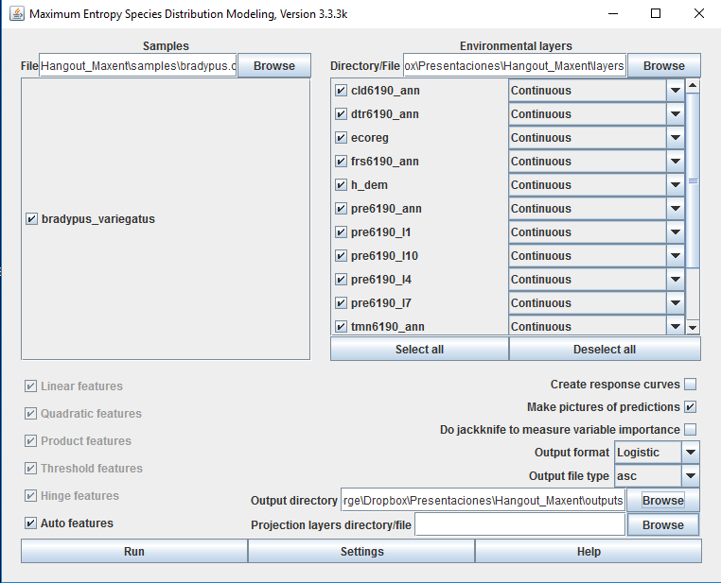
La consola de Maxent

Slide 6
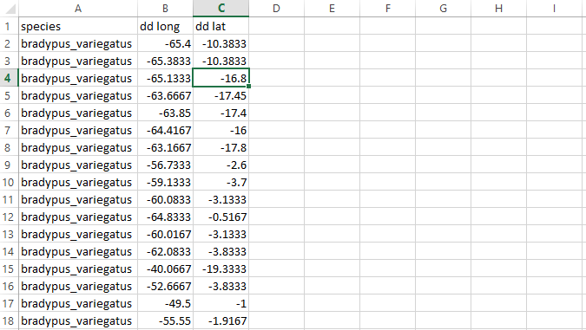
Datos

Slide 7
Capas (Phillips et al. 2006)
cld6190_ann : cloud cover, annual
dtr6190_ann : diurnal temperature range, annual
frs6190_ann : frost frequency, annual
pre6190_ann : precipitation, annual
pre6190_I1 : precipitation, January
pre6190_I4 : precipitation, April
pre6190_I7 : precipitation, July
pre6190_I10 : precipitation, October
tmn6190_ann : mean temperature, annual
tmp6190_ann : minimum temperature, annual
tmx6190_ann : maximum temperature, annual
vap6190_ann : vapour pressure, annual
Steven J. Phillips, Robert P. Anderson, Robert E. Schapire. Maximum entropy modeling of species geographic distributions. Ecological Modelling, 190:231-259, 2006.

Slide 8
Ejemplo uso consola

Slide 9
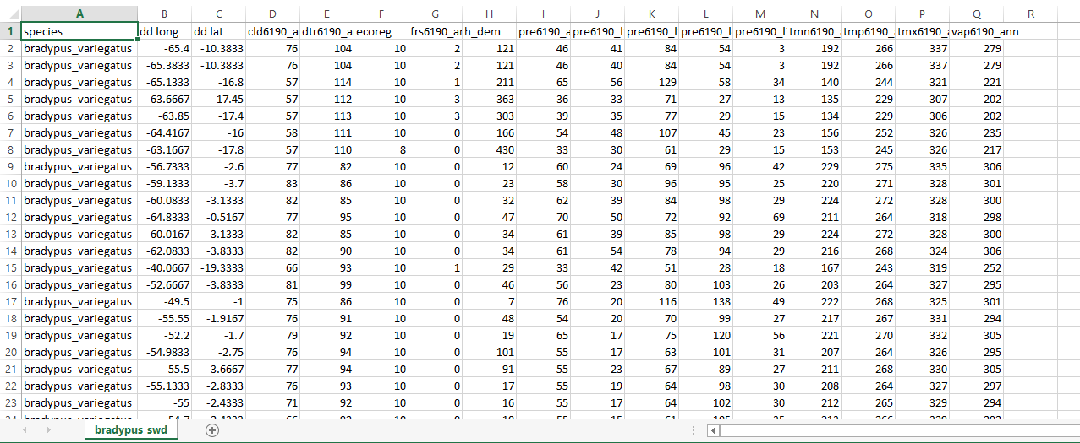
Formato SWD: presencias

Slide 10
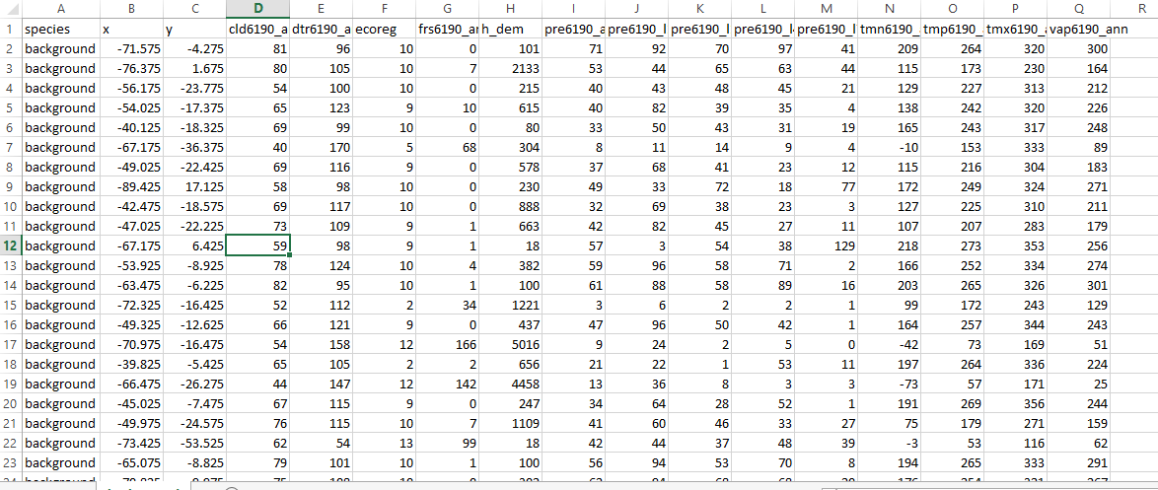
Formato SWD: datos de fondo (background)

Slide 11
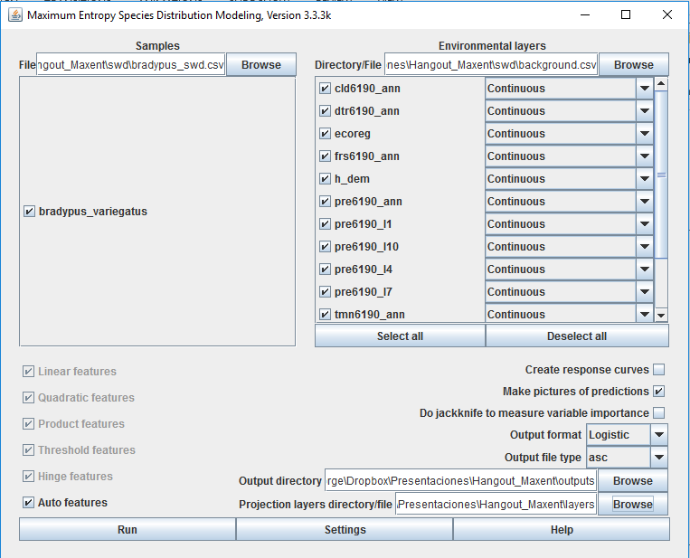

Slide 12
Contenido
Requerimientos
Formatos para correr modelos en Maxent
Evaluación de modelos, estadísticas de desempeño y umbrales
Transferencia modelos a otras épocas / áreas
Selección de features
Argumentos para transferencia de modelos
Regularización
Selección de M

Slide 13
y
1
pres.covs
0
env.values
bkg.covs

Slide 14
Dividir las presencias en n grupos
Añadir background para formar una matriz.
Correr n modelos con cada fold de entrenamiento y calcular estadísticas de desempeño con los datos restantes (e.g. AUC).
1
2
3
.
.
.
.
n
Presencias
background
AUC 1
AUC 2
AUC 3
AUC n
Medidas de tendencia central y dispersion sobre estadísticas

Slide 15
Contenido
Requerimientos
Formatos para correr modelos en Maxent
Evaluación de modelos, estadísticas de desempeño y umbrales
Transferencia modelos a otras épocas / áreas
Selección de features
Argumentos para transferencia de modelos
Regularización
Selección de M

Slide 16
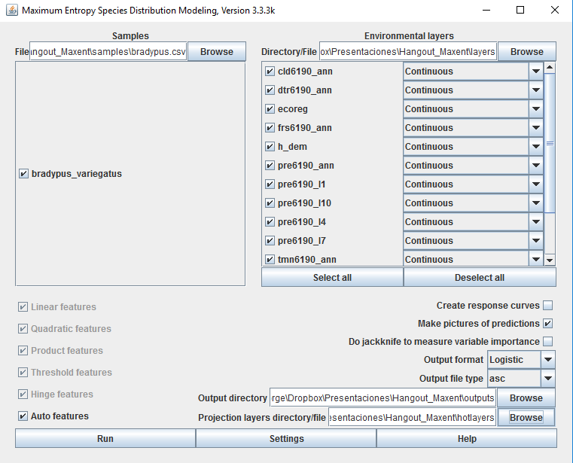

Slide 17
Contenido
Requerimientos
Formatos para correr modelos en Maxent
Evaluación de modelos, estadísticas de desempeño y umbrales
Transferencia modelos a otras épocas / áreas
Selección de features
Argumentos para transferencia de modelos
Regularización
Selección de M

Slide 18
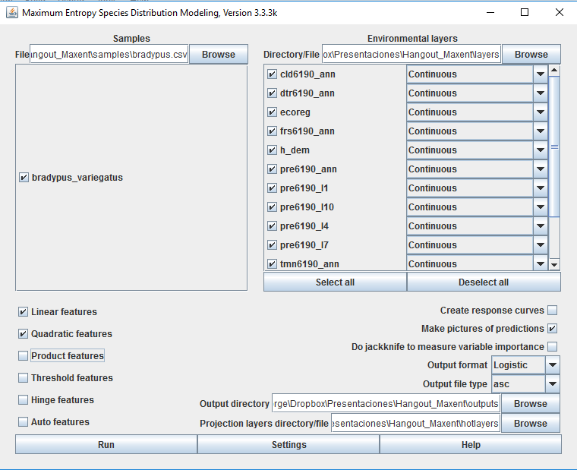

Slide 19
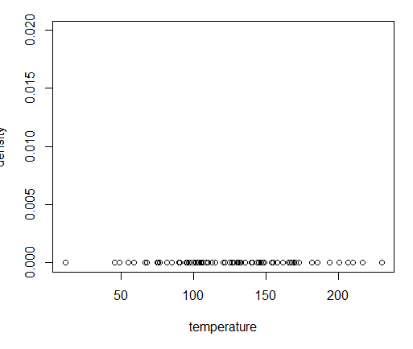

Estimación de la distribución de probabilidad de las variables ambientales que maximiza la entropia, sujeto a ciertas restricciónes
Restricción densidad

Slide 20

Estimación de la distribución de probabilidad de las variables ambientales que maximiza la entropia, sujeto a ciertas restricciónes
Restricción por la media

Slide 21

Estimación de la distribución de probabilidad de las variables ambientales que maximiza la entropia, sujeto a ciertas restricciónes
Restricción por la varianza

Slide 22
Atributos (features)
Variables ambientales o funciones de estas.
Maxent tiene estas clases de atributos u opciones (otros también son posibles):
Linear
Cuadrática (Quadratic)
Producto (Product) Interacciones entre variables
Umbral(Threshold)
Bisagra (Hinge)
1
0
Environmental variable
1
0
Environmental variable

Slide 23
Contenido
Requerimientos
Formatos para correr modelos en Maxent
Evaluación de modelos, estadísticas de desempeño y umbrales
Transferencia modelos a otras épocas / áreas
Selección de features
Argumentos para transferencia de modelos
Regularización
Selección de M

Slide 24
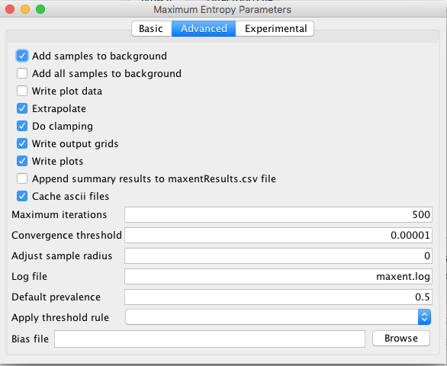
Incertidumbres en proyecciones temporales y espaciales. El comportamiento de los modelos en climas no análogos
extrapolate
Clamp / extrapolate
extrapolate

Slide 25
Contenido
Requerimientos
Formatos para correr modelos en Maxent
Evaluación de modelos, estadísticas de desempeño y umbrales
Transferencia modelos a otras épocas / áreas
Selección de features
Argumentos para transferencia de modelos
Regularización
Selección de M

Slide 26
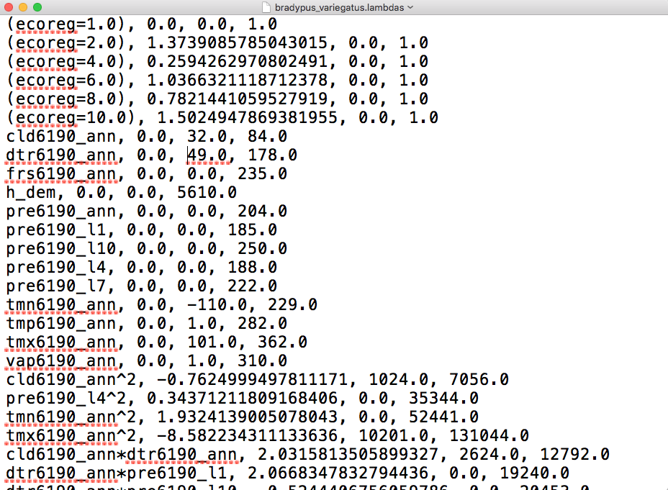
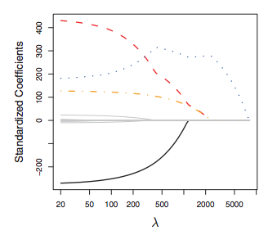
James, G., Witten, D., Hastie, T., & Tibshirani, R. (2013). An introduction to statistical learning. New York: Springer.

Slide 27
Contenido
Requerimientos
Formatos para correr modelos en Maxent
Evaluación de modelos, estadísticas de desempeño y umbrales
Transferencia modelos a otras épocas / áreas
Selección de features
Argumentos para transferencia de modelos
Regularización
Selección de M

Slide 28
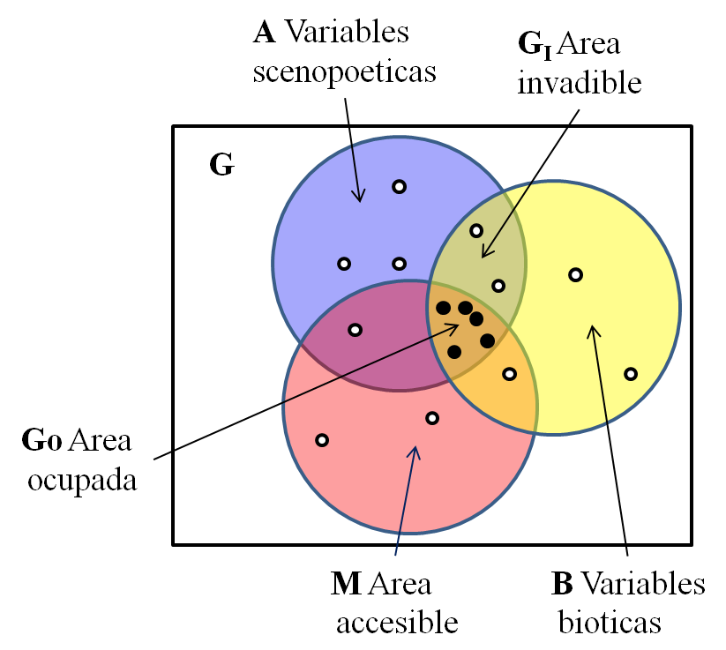
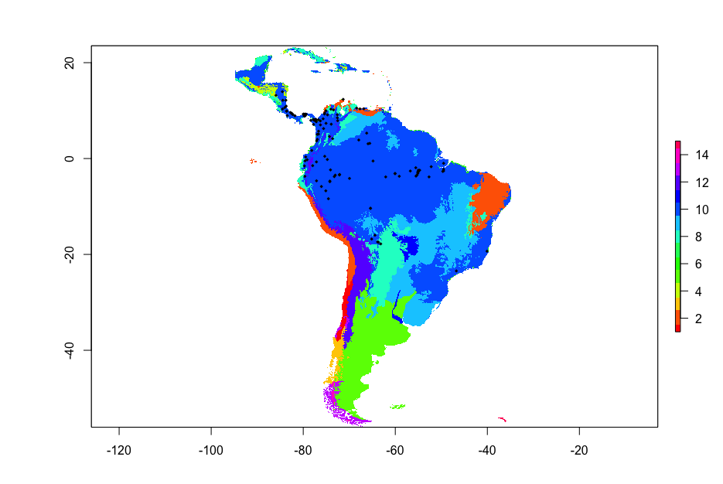
http://nicho.conabio.gob.mx/conceptos-y-teoria/diagrama-bam/ecologia-de-poblaciones-y-el-bam

Slide 29
Corriendo varios modelos
https://github.com/LBAB-Humboldt/parallelMaxent

Slide 30
Preguntas
Facebook: modelado de nichos ecológicos y distribuciones geográficas
jvelasquez@humboldt.org.co

